Slide 1

MODELOS ANÁLISIS PREDICTIVO
VINO BLANCO
Victoria Suárez Santana
The Bridge, junio de 2023

Slide 2
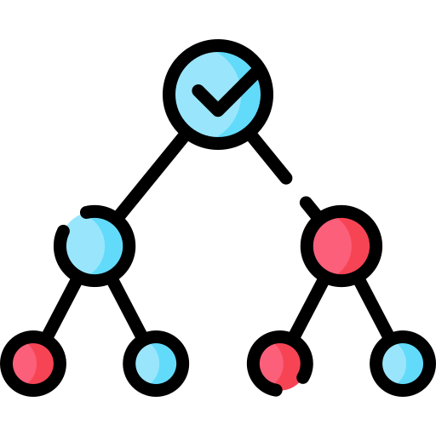
CONTENIDO
1.
Problema - Objetivo
2.
EDA
3.
Feature Engineering
4.
Modelo supervisado | 01 Regresión logística
5.
Modelo supervisado | 02 Random forest classifier
6.
Modelo supervisado | 03 Gradient Boosting
7.
Modelo supervisado | 04 SVM
8.
Modelo supervisado | 05 KNN
9.
Modelo no supervisado | PCA
10.
Resultado

Slide 3



PROBLEMA
Se nos plantea que encontremos una forma de predecir la calidad del vino blanco.
OBJETIVO
Tomar mejores decisiones a la hora de elegir marcas y proveedores, optimizando así recursos.

Slide 4

¿QUÉ SE HA HECHO?
EDA
FEATURE ENGINEERING
ENTRENAMIENTO MODELOS
EVALUACIÓN MODELOS

Slide 5

EDA

Slide 6


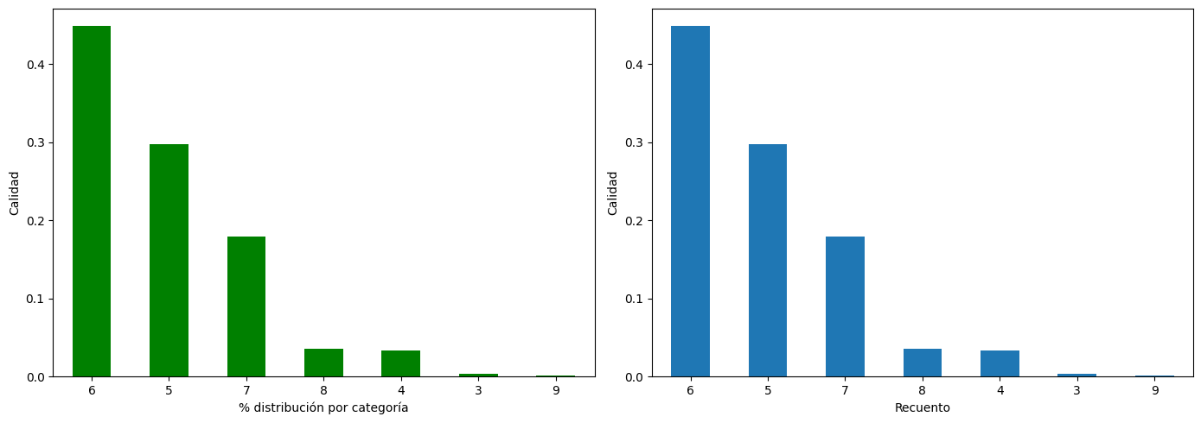


Slide 7
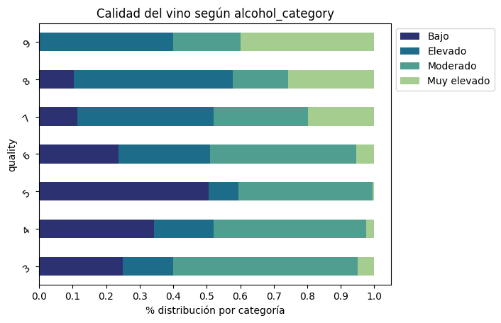

Slide 8
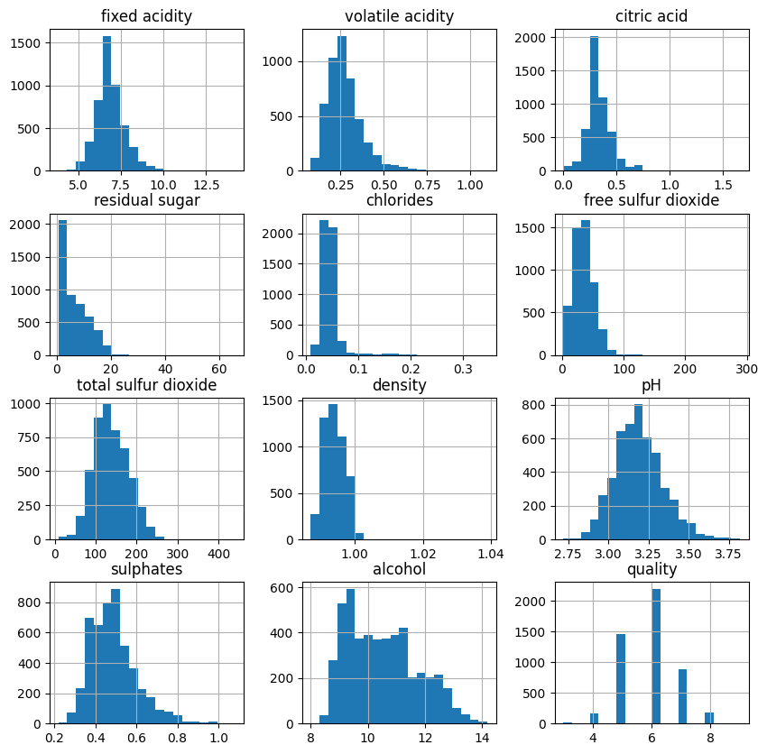

Slide 9
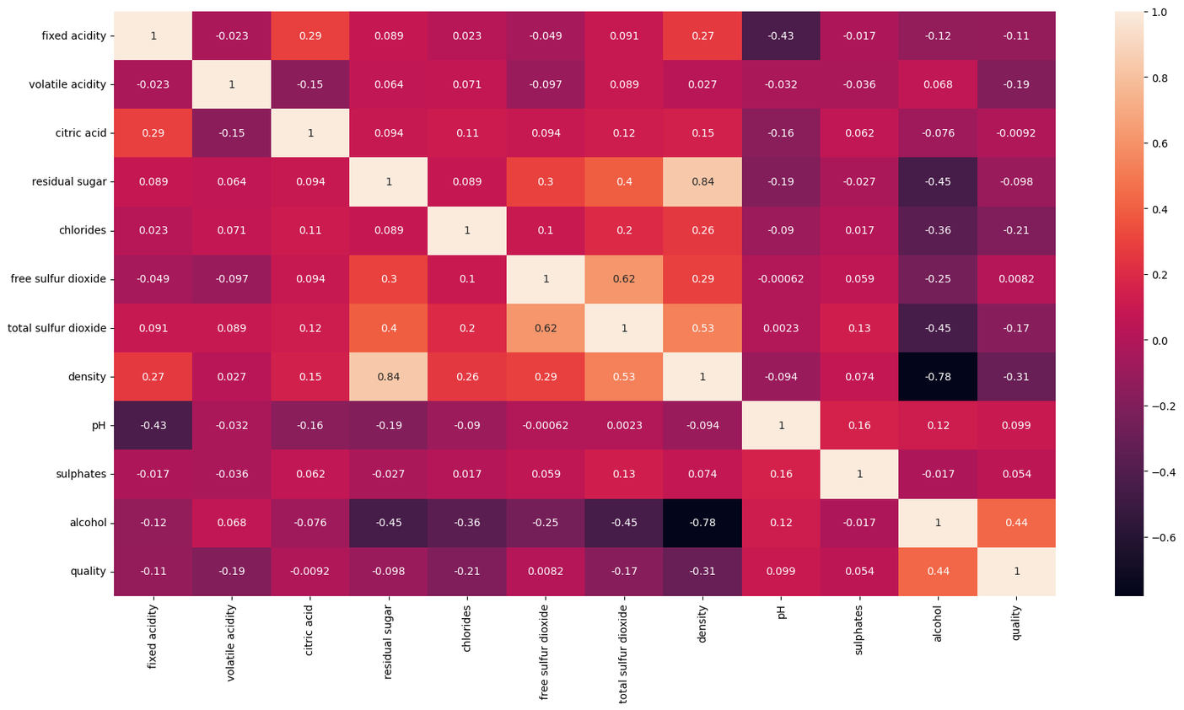
MÁS CORRELADAS
Alcohol
Densidad
Cloruros
Acidez volátil

Slide 10
2. FEATURE
ENGINEERING

Slide 11
VALORES DE CALIDAD
3 al 9

Slide 12
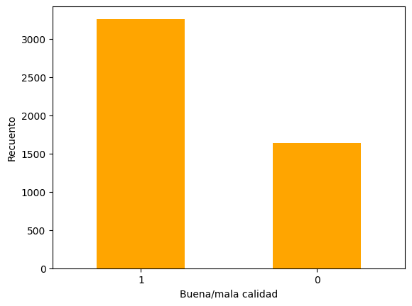
VALORES DE CALIDAD
Buena calidad (1): 6-9
Mala calidad (0): 3-5

Slide 13
3. MODELOS

Slide 14
MODELOS ENTRENADOS
SUPERVISADOS
Regresión logística
Random Forest Classifier
Gradient Boost
Support Vector Machine
KNeighbors Classifier
NO SUPERVISADOS
Principal Component Analysis (PCA)

Slide 15
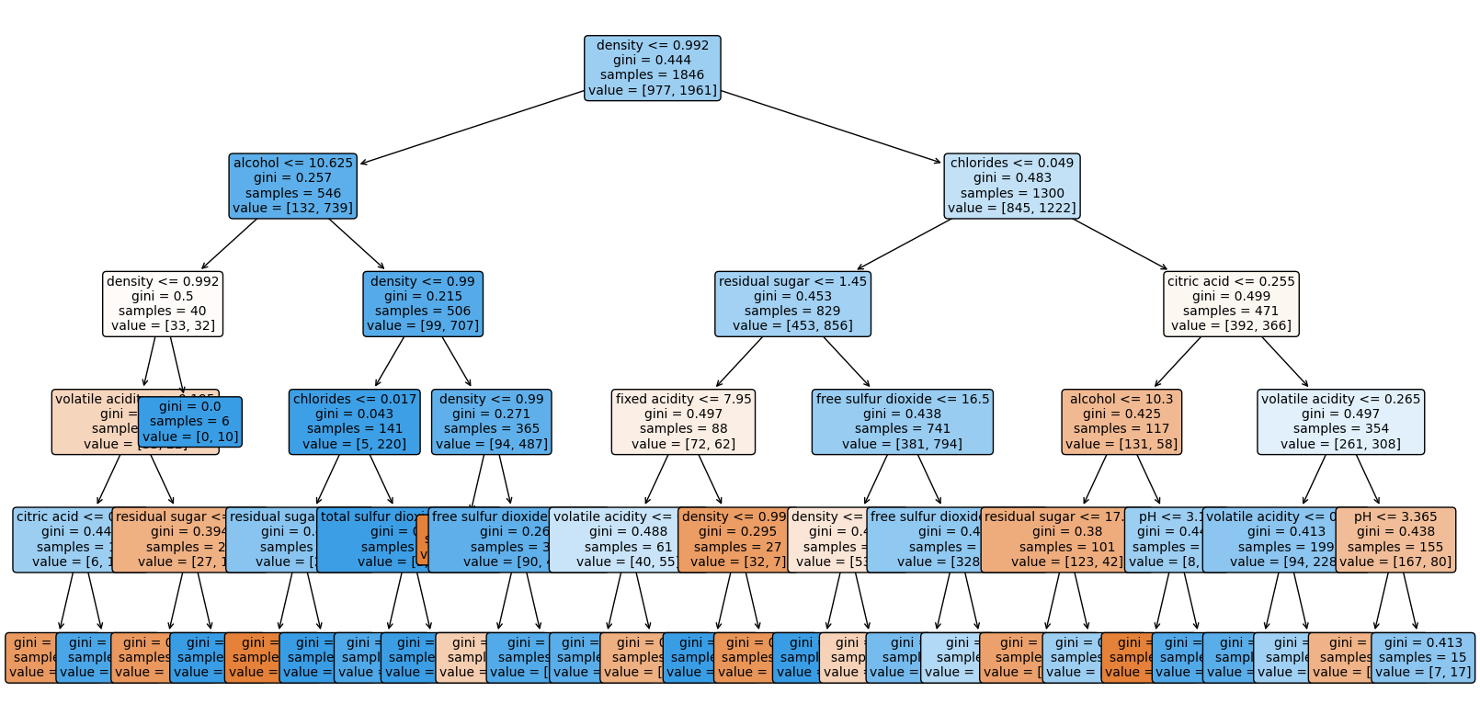
RANDOM
FOREST

Slide 16
4. EVALUACIÓN

Slide 17
¡MUCHAS GRACIAS!

